Slide 1



ГАУ ДПО
«Институт развития образования»
Ярославская область
IV региональный слет учителей и преподавателей-организаторов основ безопасности жизнедеятельности
образовательных организаций Ярославской области
Организатор слета:
кафедра воспитания и социализации, ЦНППМ педагогических работников
ГАУ ДПО ЯО «Институт развития образования»
Цель Слета: развитие кадрового потенциала системы образования Ярославской области, совершенствование профессионального и методического мастерства учителей и преподавателей-организаторов основ безопасности жизнедеятельности образовательных организаций.
22 сентября 2021 года

Slide 2
ГАУ ДПО
«Институт развития образования»
Ярославская область
IV региональный слет учителей и преподавателей-организаторов основ безопасности жизнедеятельности
образовательных организаций Ярославской области
Организатор слета:
Кафедра воспитания и социализации,
ЦНППМ педагогических работников
ГАУ ДПО ЯО «Институт развития образования»
Щербак Александр Павлович,
проректор ГАУ ДПО ЯО ИРО
22 сентября 2021 года

Slide 3
ГАУ ДПО
«Институт развития образования»
Ярославская область
Центр непрерывного повышения профессионального мастерства как элемент системы научно-методического сопровождения учителей физической культуры
Работа ЦНППМ должна быть неразрывно связана с деятельностью профессиональных (педагогических) ассоциаций и сообществ, активно использующих форматы постоянного обмена опытом и лучшими практиками.
Распоряжение Минпросвещения России от 04 февраля 2021 г. № Р-33 «Об утверждении методических рекомендаций по реализации мероприятий по формированию и обеспечению функционирования единой федеральной системы научно-методического сопровождения педагогических работников и управленческих кадров»

Slide 4

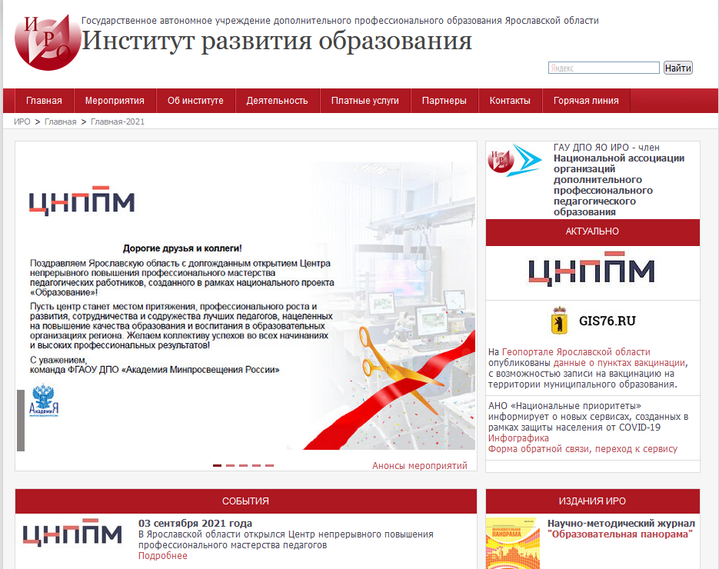
ГАУ ДПО
«Институт развития образования»
Ярославская область

Slide 5
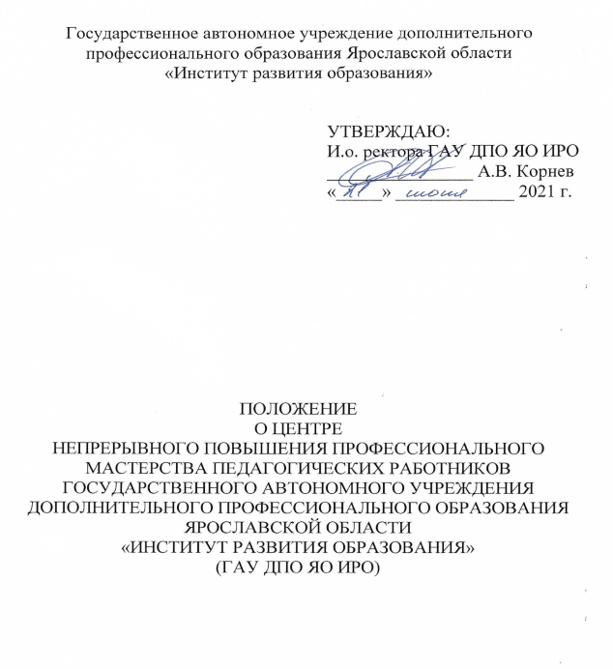
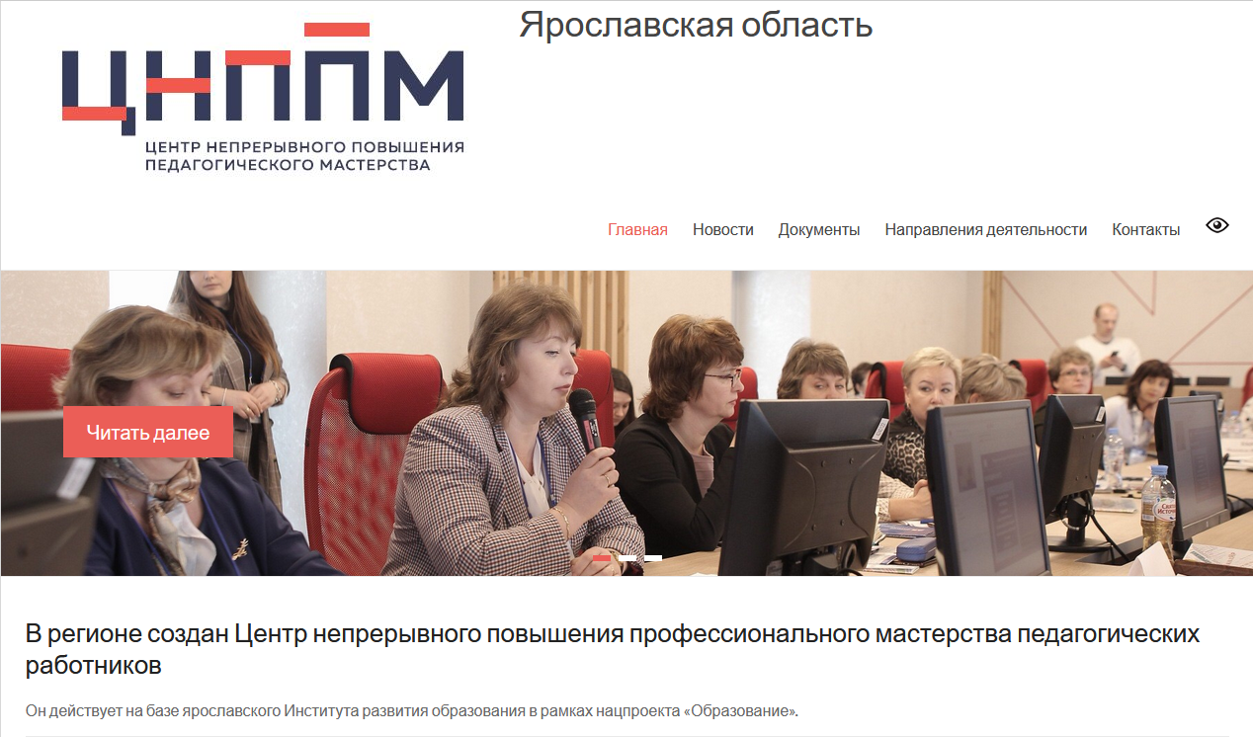
ГАУ ДПО
«Институт развития образования»
Ярославская область
http://cnppm.iro.yar.ru/

Slide 6
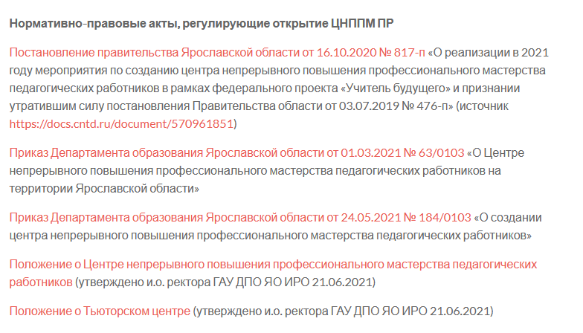
ГАУ ДПО
«Институт развития образования»
Ярославская область

Slide 7
ГАУ ДПО
«Институт развития образования»
Ярославская область
ЦНППМПР создан для формирования организационно-методических условий эффективного развития кадрового потенциала системы образования в Ярославской области, в том числе за счет сопровождения процесса освоения дополнительных профессиональных программ (программ повышения квалификации и программ профессиональной переподготовки) с использованием индивидуальных образовательных маршрутов, разработанных по результатам выявления профессиональных дефицитов педагогических работников и управленческих кадров
Целью функционирования ЦНППМПР является формирование
и развитие его как элемента единой федеральной системы
научно-методического сопровождения педагогических работников
и управленческих кадров.

Slide 8
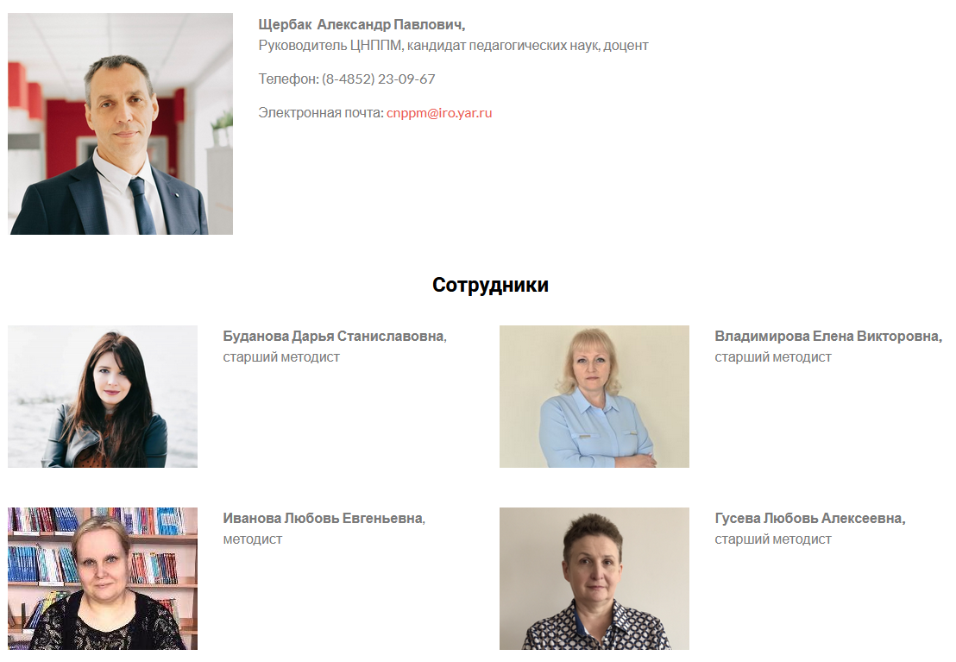
ГАУ ДПО
«Институт развития образования»
Ярославская область

